Slide 1
XQUERY
Porqué Xquery
XSLT sólo es aplicable en los casos en los que desee obtener una representación distinta de los datos, no cuando se desea localizar una información concreta dentro de dicho conjunto de datos.
Ejemplos de uso de Xquery
Consultar la información en los actuales servidores de bases de datos que ya incorporan funciones para poder obtener los datos en XML o bases de datos XML nativas (Native XML Database)
Realizar alguna búsqueda en un documento o conjunto de documentos con gran cantidad de datos en XML
Trabajar sólo sobre un subconjunto de todos los datos XML y queremos obtener dicho subconjunto de una forma sencilla, para evitar trabajar con toda la colección de datos.

Slide 2
XQUERY
Definición de Xquery
XQuery es a XML lo mismo que SQL es a las bases de datos relacionales.
Es un lenguaje de consulta diseñado para escribir consultas sobre colecciones de datos expresadas en XML.
Su principal función es extraer información de un conjunto de datos organizados como un árbol n-ário de etiquetas XML.
Es un lenguaje funcional, en vez de ejecutar una lista de comandos como un lenguaje procedimental clásico, cada consulta es una expresión que es evaluada y devuelve un resultado, al igual que en SQL.
XQuery ha sido construido sobre la base de XPath. Se podría decir que es un superconjunto de Xpath ya que toda expresión XPath es un expresión XQuery válida.

Slide 3
XQUERY
Consultas en XQuery
Una consulta en XQuery es una expresión que lee una secuencia de datos en XML y devuelve como resultado otra secuencia de datos en XML.
Un detalle importante es que, a diferencia de lo que sucede en SQL, en Xquery las expresiones y los valores que devuelven son dependientes del contexto. Por ejemplo los nodos que aparecerán en el resultado dependen de los namespaces, de la posición donde aparezca la etiqueta raíz del nodo (dentro de otra, por ejemplo), etc.

Slide 4
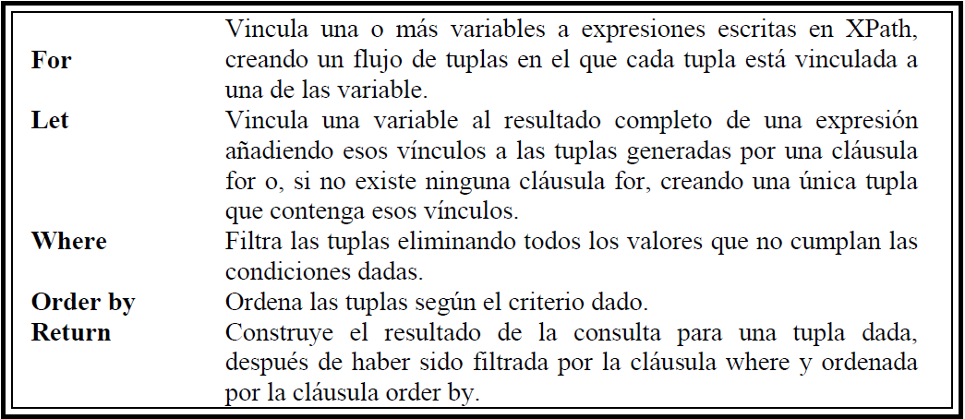
XQUERY
Consultas en XQuery
En XQuery las consultas pueden estar compuestas por cláusulas de hasta cinco
tipos distintos. Las consultas siguen la norma FLWOR (leído como flower), siendo las siglas de For, Let, Where, Order by y Return.

Slide 5
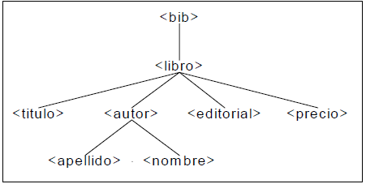
XQUERY
Consultas en XQuery
Ejemplo:
libros.xml
for $b in doc("libros.xml")//libro
let $c := $b//autor
where count($c) > 2
order by $b/titulo
return $b/ titulo
Resultado:
<title>Data on the Web</title>

Slide 6
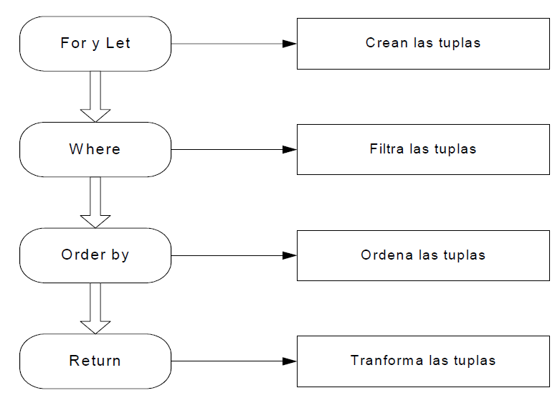
XQUERY
Consultas en XQuery
Orden en que se ejecuta cada cláusula de una consulta y los resultados de cada una.

Slide 7
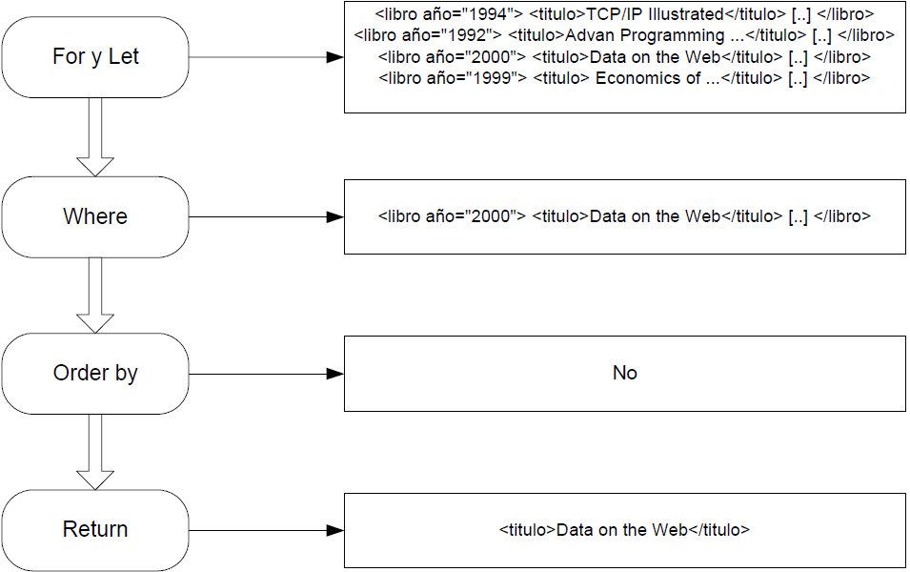
XQUERY
Consultas en Xquery
Ejemplo: Resultado:
for $b in doc("libros.xml")//libro <title>Data on the Web</title>
where $b/@anio = "2000 "
return $b/titulo

Slide 8
XQUERY
Reglas generales
For y let sirven para crear las tuplas con las que trabajará el resto de las cláusulas de la consulta y pueden usarse tantas veces como se desee en una consulta, incluso dentro de otras cláusulas.
Sin embargo solo puede declararse una única cláusula where, una única cláusula order by y una única cláusula return.
Ninguna de las cláusulas FLWOR es obligatoria en una consulta XQuery. Por ejemplo, una expresión Xpath es una consulta válida y no contiene ninguna de las cláusulas FLWOR.
doc("libros.xml")/bib/libro/titulo[/bib/libro/autor/apellido='Stevens']
Es posible especificar varios criterios de ordenación en la cláusula order by, separándolos por comas. Los criterios de ordenación se aplican por orden de izquierda a derecha.

Slide 9
XQUERY
Diferencias entre las cláusulas for y let
for $d in doc("libros.xml")/bib/libro/titulo
return <titulos>{ $d }</titulos>
Resultado
<titulos>
<titulo>TCP/IP Illustrated</titulo>
</titulos>
<titulos>
<titulo>Advan Programming for Unix environment</titulo>
</titulos>
<titulos>
<titulo>Data on the Web</titulo>
</titulos>
<titulos>
<titulo> Economics of Technology for Digital TV</titulo>
</titulos>

Slide 10
XQUERY
Diferencias entre las cláusulas for y let
let $d := doc("libros.xml")/bib/libro/titulo
return <titulos>{ $d }</titulos>
Resultado
<titulos>
<titulo>TCP/IP Illustrated</titulo>
<titulo>Advan Programming for Unix environment</titulo>
<titulo>Data on the Web</titulo>
<titulo> Economics of Technology for Digital TV</titulo>
</titulos>

Slide 11
XQUERY
Ejercicios
Ejercicio 1bookstoreA

Slide 12
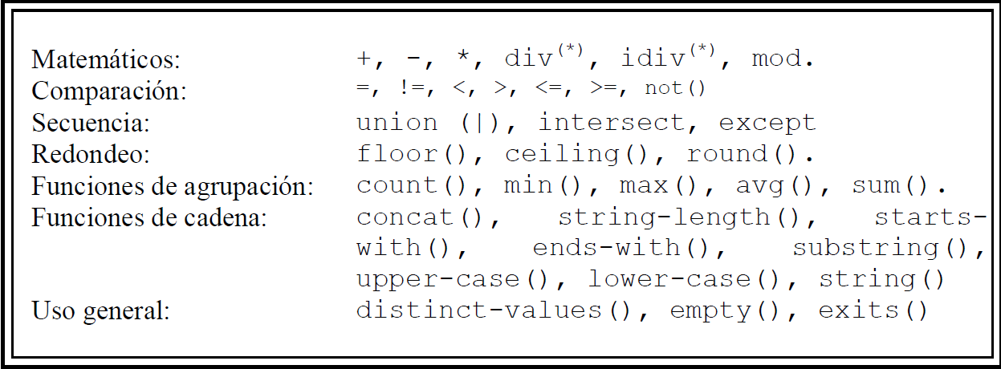
XQUERY
Operadores y funciones principales
(*) La división se indica con el operador ‘div’ ya que el símbolo ‘/’ es necesario para indicar caminos. El operador ‘idiv’ es para divisiones con enteros en las que se ignora el resto. ‘mod’ es el operador módulo o resto, que en otros lenguajes se representa por %

Slide 13
XQUERY
Operador unión ( | )
Recibe dos secuencias de nodos y devuelve una secuencia con todos los nodos existentes en las dos secuencias originales.
Función distinct-values()
Extrae los valores de una secuencia de nodos y crea una nueva secuencia con valores únicos, eliminando los nodos duplicados.
for $l in distinct-values(doc("libros.xml")//(autor|editor)/apellido)
order by $l
return <apellidos>{ $l }</apellidos>

Slide 14
XQUERY
Operador de sustracción (except)
Recibe dos secuencias de nodos como operandos y devuelve una secuencia conteniendo todos los nodos del primer operando que no aparezcan en el segundo operando.
for $b in doc("libros.xml")//libro
where $b/titulo = "TCP/IP Illustrated"
return
<libro>
{ $b/@* }
{ $b/* except $b/precio }
</libro>

Slide 15
XQUERY
Función empty()
Devuelve cierto cuando la expresión entre paréntesis está vacía.
for $b in doc("libros.xml")//libro
where not(empty($b/autor))
return $b
Función exists()
Devuelve cierto si una secuencia contiene, al menos, un elemento.
for $b in doc("libros.xml")//libro
where exists($b/autor)
return $b

Slide 16
XQUERY
Comentarios
Van encerrados entre caras sonrientes, tal y como se muestra a continuación.
(: Esto es un comentario, y parece muy feliz :)

Slide 17
XQUERY
Ejercicios
Ejercicio 1bookstoreB
Ejercicio 2bailes

